Slide 1


Chào mừng các con đến với
tiết Tiếng Việt
Notes:
1

Slide 2



Khởi động

Slide 3

LUYỆN TẬP
Bài 8
Viết đoạn văn kể một hoạt động thể thao hoặc vui chơi

Slide 4
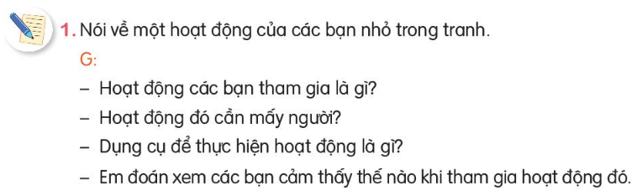
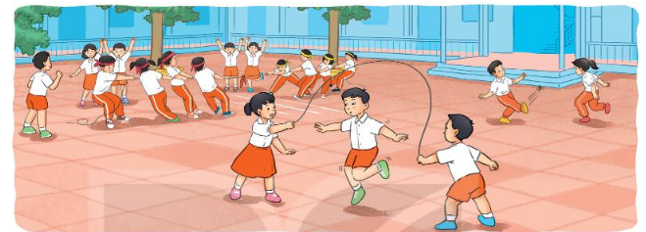

Slide 5
Thảo luận nhóm

Slide 6
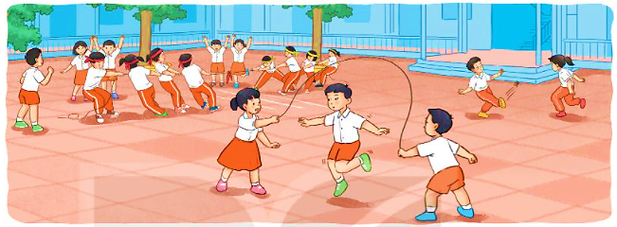
Các bạn nhỏ trong tranh đang chơi nhảy dây, kéo co và đá cầu.
Kéo co cần 2 đội tham gia, nhảy dây cần 3 bạn tham gia, còn đá cầu cần 2 bạn cùng chơi.
Dụng cụ để chơi trò chơi:
+ Chơi kéo co cần: sợi dây kéo, một chiếc khăn buộc giữa sợi dây
+ Chơi nhảy dây: sợi dây nhảy
+ Chơi đá cầu: Qủa cầu đá
Các bạn cảm thấy rất hào hứng khi tham gia trò chơi.

Slide 7
2. Viết 3 - 4 câu kể về một hoạt động thể thao hoặc một trò chơi em đã tham gia ở trường.
Gợi ý
Hoạt động thể thao hoặc trò chơi em đã tham gia là gì?
Em tham gia cùng với ai, ở đâu?
Em cảm thấy thế nào khi tham gia hoạt động đó?

Slide 8
Ví dụ 1:
Ở trường, em cùng các bạn chơi trò chơi kéo co. Chúng em chia làm 2 đội. Mỗi đội cầm một đầu sợi dây thừng. Bên nào bị kéo về phía đối thủ sẽ bị thua. Chúng em chơi rất vui.

Slide 9
Ví dụ 2:
Một trong những môn thể thao mà em yêu thích nhất là đá bóng. Mỗi đội gồm có mười một cầu thủ, cùng tranh bóng để đưa bóng vào khung thành. Các trận đấu của chúng em thường diễn ra rất sôi nổi. Dù chiến thắng hay thua cuộc thì chúng em cũng học được nhiều điều bổ ích.

Slide 10
Ví dụ 3:
Một trong những môn thể thao mà em yêu thích nhất là đá cầu. Vào giờ ra chơi, chúng em thường xuống sân trường chơi. Nhóm của chúng em gồm sáu người. Các trận đấu của chúng em diễn ra rất sôi nổi. Em rất thích chơi đá cầu vì trò chơi giúp rèn luyện sức khỏe và sự khéo léo.

Slide 11



CỦNG CỐ - DẶN DÒ

